Slide 1

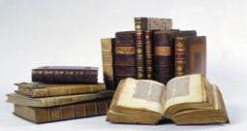
День православной книги
Разработала: воспитатель МКДОУ д/с №8 Прищепа В.А.
http://aida.ucoz.ru

Slide 2

Есть чудо на земле с названьем дивным – книга!
Великой красоты и сложности предел,
Животворящий сплав прошедшего и мига,
Фундамент для грядущих добрых дел.

Slide 3
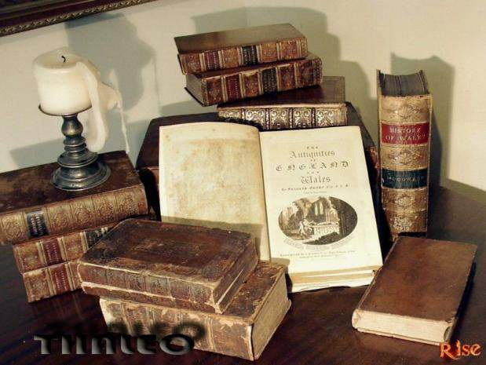
Живет книга уже несколько тысячелетий, но не всегда она была такой, какой мы видим её сейчас.

Slide 4
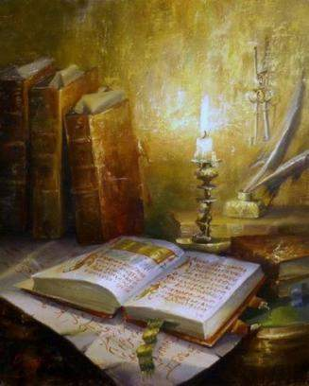
История
книги

Slide 5
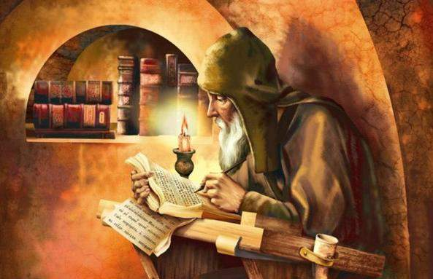
Первые славянские книги были рукописными. Создавали их в тиши святых обителей монахи.

Slide 6
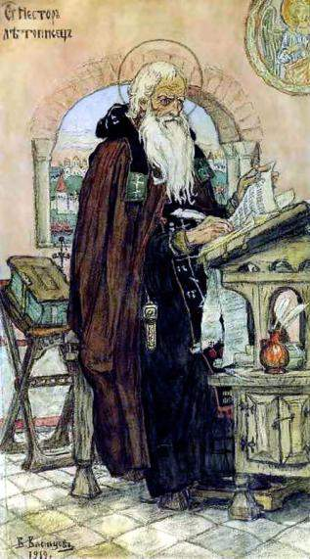

Они старательно выписывали каждую буковку. Заглавные буквы писали красными чернилами.

Slide 7


Такие буквы назывались буквицами.
Буквица – первая прописная буква книги или главы в книге. Но буква не простая, а украшенная.

Slide 8
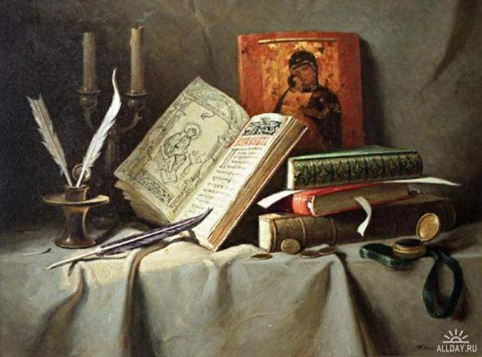
Особенно благоговейно люди относились к книгам, в которых написано о Боге. Поэтому Библию, Евангелие, Псалтирь и Молитвослов читают стоя, прежде осенив
себя крестным знамением.

Slide 9

День Православной Книги – первый праздник в череде
самых светлых и прекрасных весенних праздников: Благовещение, Пасха, День Победы, Неделя славянской письменности и культуры.

Slide 10

Впервые День православной книги отмечался в России
14 марта 2010 года.
Этот праздник, который стал ежегодным, был учреждён Священным Синодом Русской православной Церкви по инициативе Патриарха Московского и всея Руси Кирилла и приурочен к дате выпуска первой печатной книги.

Slide 11

Так выглядел первый печатный станок Ивана Фёдорова.

Slide 12
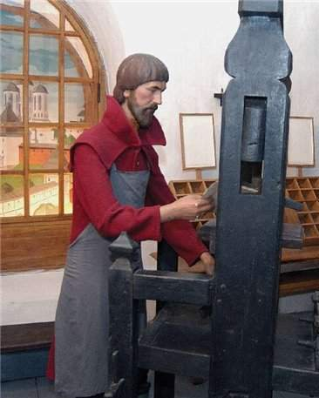
Ещё год печатали книгу, и вот 1 (14) марта 1564 года она наконец увидела свет. Это событие произошло более 450 лет назад.

Slide 13
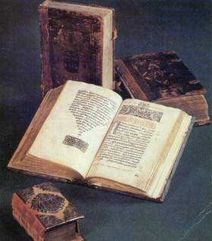
Первая напечатанная книга называлась «Апостол».
Её появление и принято считать датой начала книгопечатания на Руси.

Slide 14
Что такое православная книга в наше время?

Slide 15


Slide 16
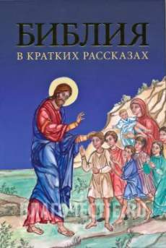
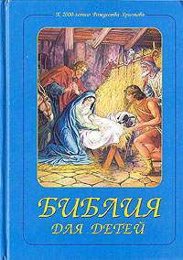

Эти книги пользовалась большой популярностью до революции. В них Священная История, т. е. библейские события Ветхого и Нового Заветов, изложена просто и доходчиво — так, чтобы дети понимали Библию и читали ее с удовольствием уже с раннего возраста.

Slide 17
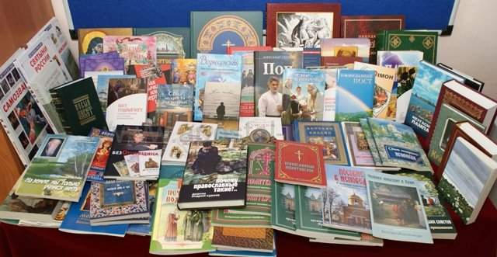
Добро и зло, любовь и прощение, милосердие и забота о ближних - вот что составляет содержание православных книг. Евангельская тематика всегда присутствовала в произведениях многих русских писателей

Slide 18




Slide 19




http://aida.ucoz.ru

Slide 20
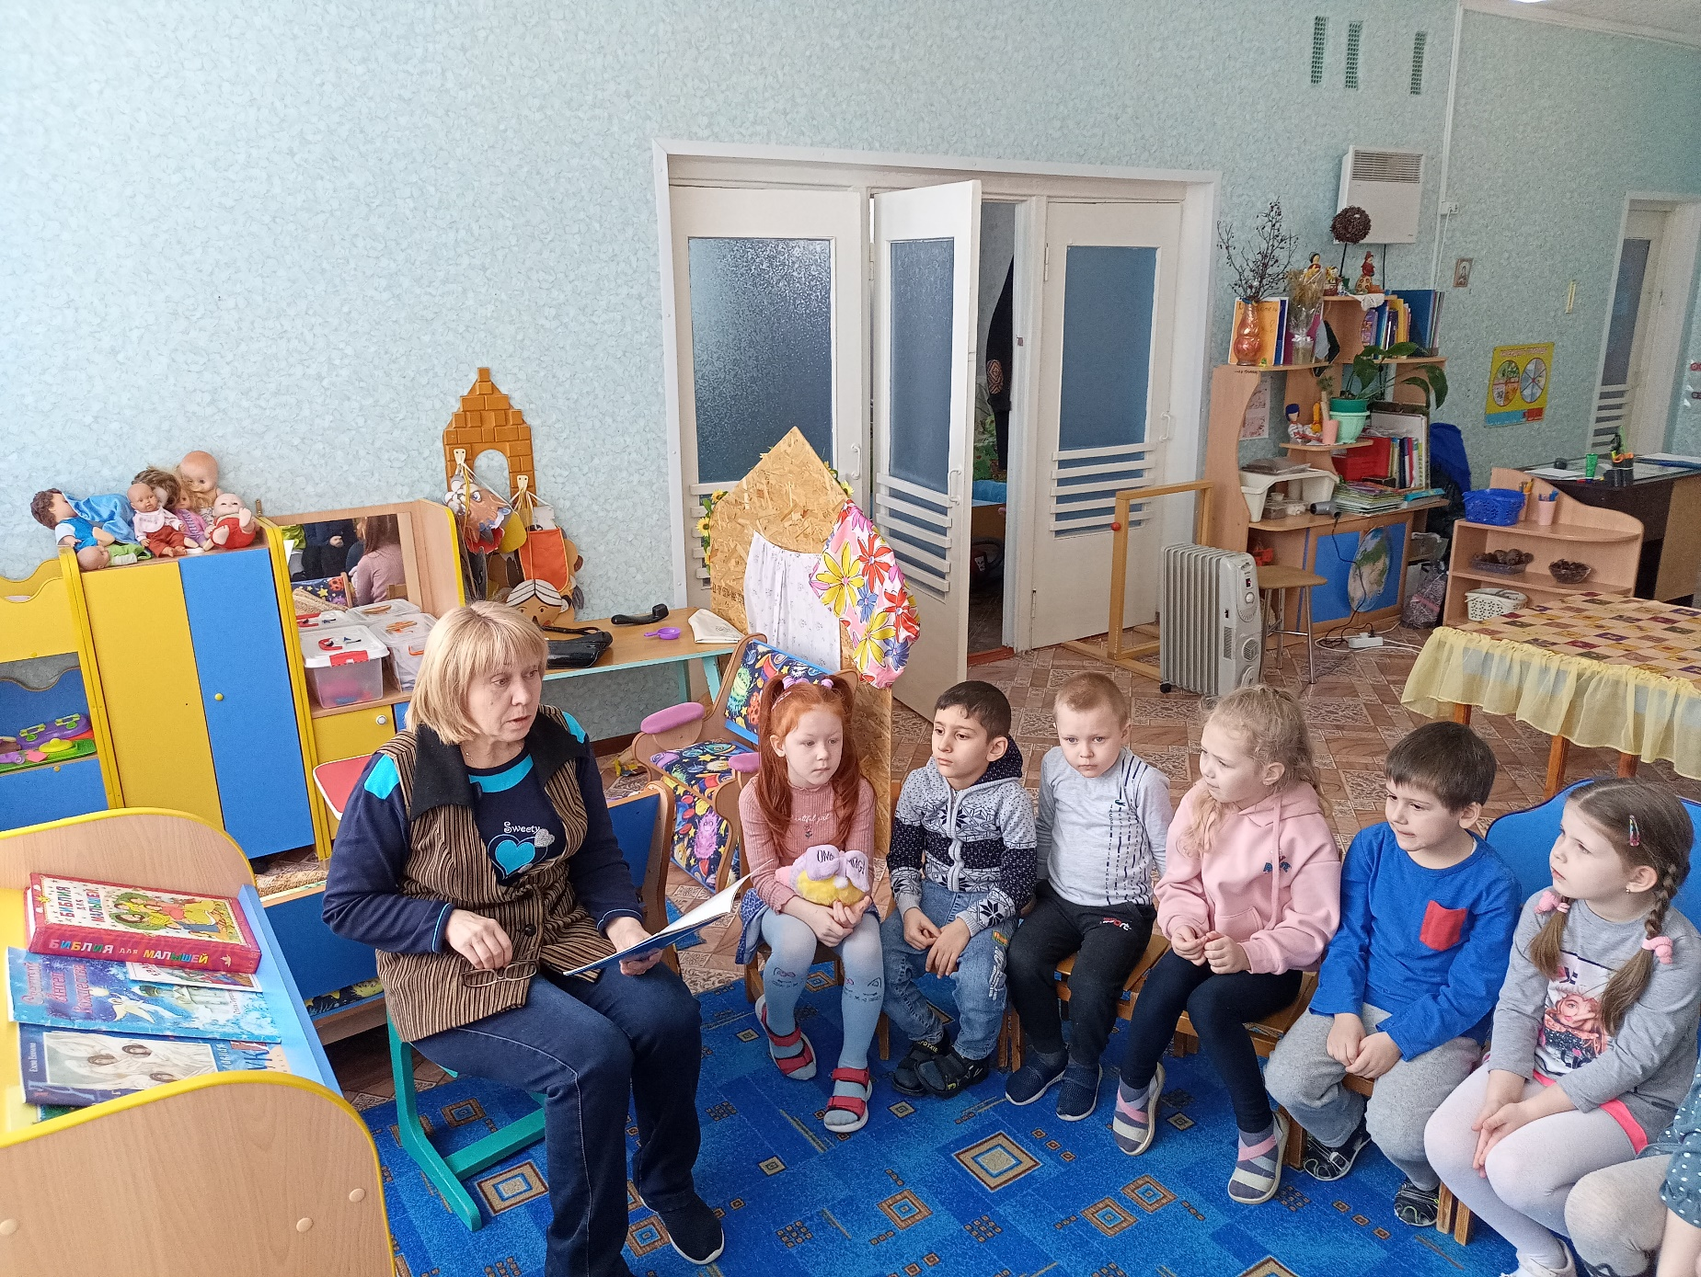
http://aida.ucoz.ru

Slide 21
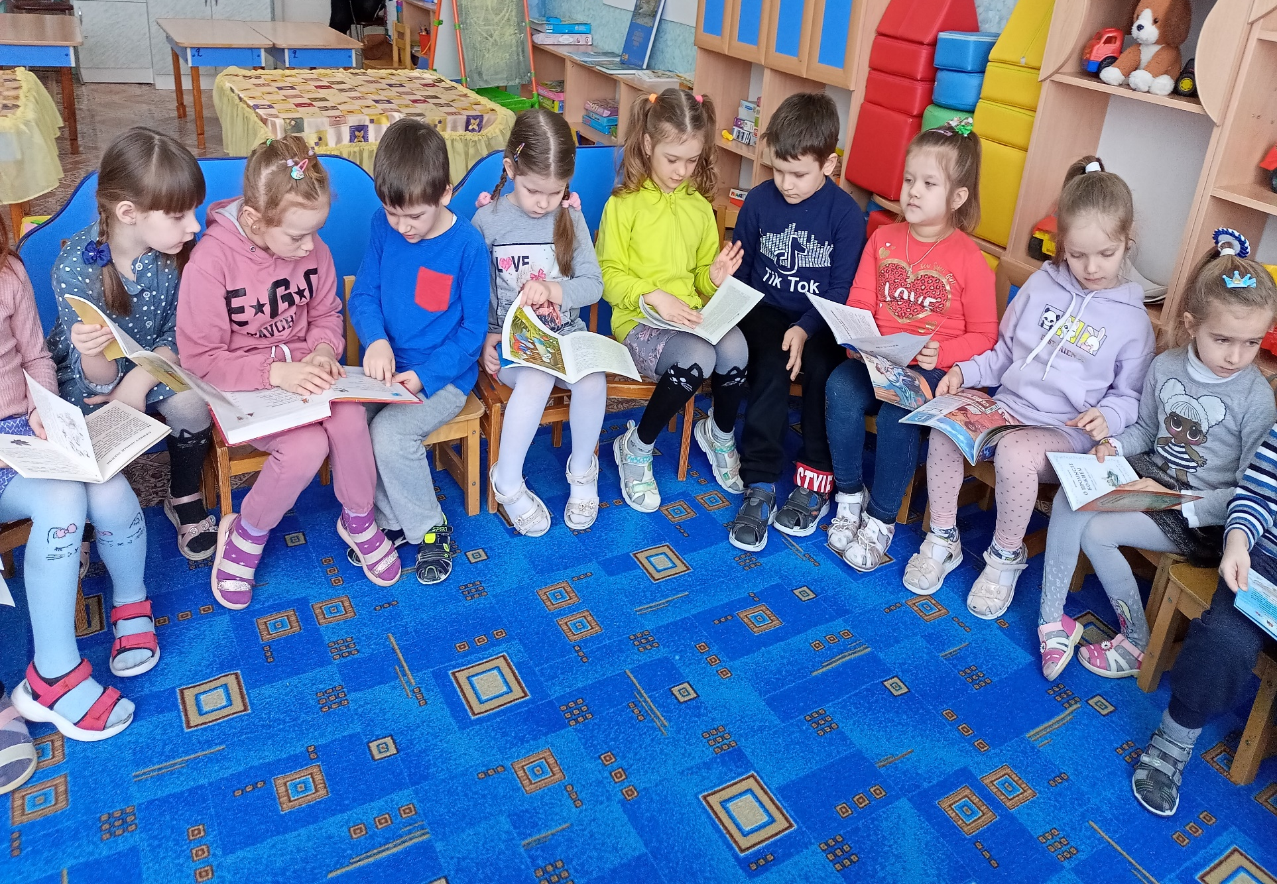
http://aida.ucoz.ru

Slide 22

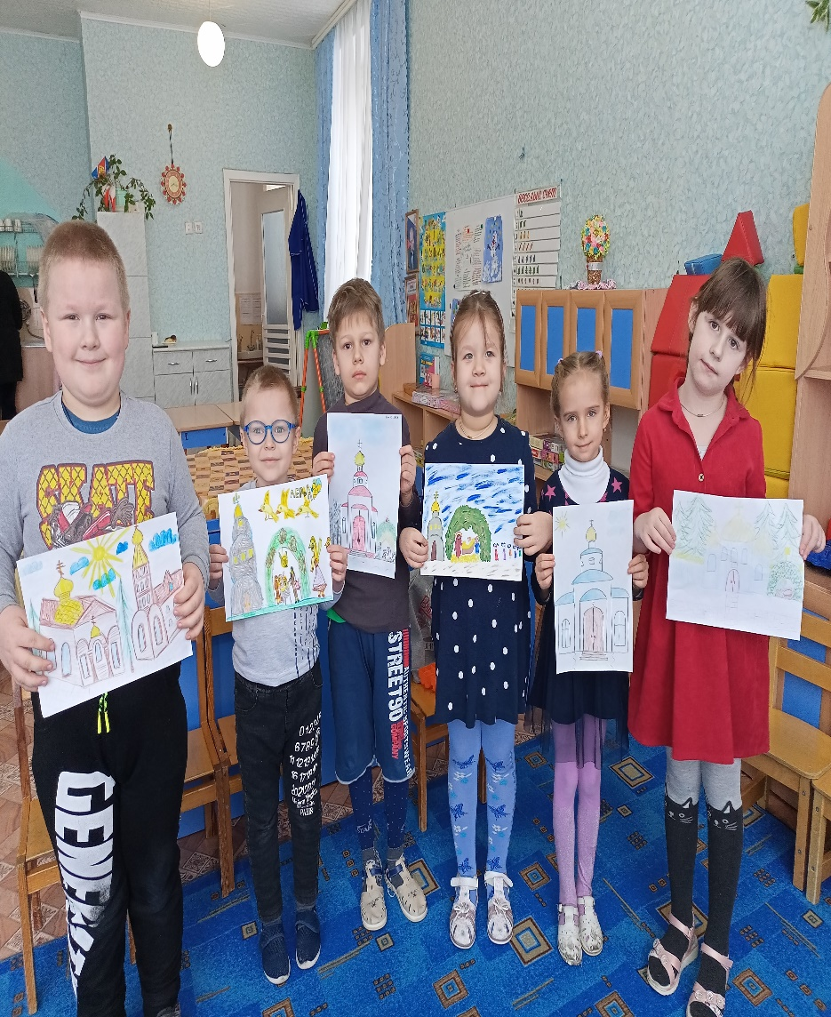
http://aida.ucoz.ru

Slide 23



